Slide 1
Ανακοίνωση για ακύρωση μαθήματος λόγω καιρού
«Ανακοινώνεται ότι, λόγω δυσμενών καιρικών συνθηκών, τα μαθήματα της Πέμπτης 10 Μαρτίου δεν θα πραγματοποιηθούν. Παρακαλούμε τους μαθητές να παρακολουθούν τις επίσημες ενημερώσεις για περαιτέρω οδηγίες.»
«Παιδιά, αύριο δεν έχουμε μάθημα λόγω του καιρού! Μείνετε σπίτι και χαλαρώστε!»
«Η φύση αγρίεψε, σκεπάζοντας τη γη με την οργή της. Οι δρόμοι χάθηκαν κάτω από το λευκό πέπλο του χιονιού, και τα σχολεία σίγησαν, αφήνοντας τους μαθητές να απολαύσουν μια μέρα ξεκούρασης, μακριά από τη ρουτίνα της γνώσης.»
«Ο καιρός αποφάσισε να μας κάνει το χατίρι! Το σχολείο κλείνει, και εμείς αποχαιρετούμε τα βιβλία μας – έστω και για μια μέρα! Πιάστε κουβέρτες, ζεστή σοκολάτα και Netflix!»

Slide 2
Το Ύφος στη Γλώσσα και τη Λογοτεχνία
Το ύφος είναι ο ιδιαίτερος τρόπος με τον οποίο ο συγγραφέας ενός κειμένου παρουσιάζει ένα γεγονός, εκφράζει την γνώμη του, τα συναισθήματα του, τις σκέψεις του πάνω σ΄ αυτό, αξιοποιώντας τα ποικίλα γλωσσικά μέσα.
Στη σημερινή παρουσίαση θα εξετάσουμε τα βασικά στοιχεία που διαμορφώνουν το ύφος ενός κειμένου, τους τρόπους με τους οποίους αποτυπώνεται στον γραπτό λόγο, καθώς και τις διαφορετικές λειτουργίες που επιτελεί στην επικοινωνία και την τέχνη του λόγου.

Slide 3
Παράγοντες που Επηρεάζουν το Ύφος
Κειμενικό Είδος
Πρόθεση Συντάκτη
Κάθε κειμενικό είδος έχει τις δικές του συμβάσεις και απαιτήσεις ως προς το ύφος
Ανάλογα με το αν ο συγγραφέας θέλει να πείσει, να συγκινήσει, να προβληματίσει ή να τέρψει, επιλέγει και το κατάλληλο ύφος
Περίσταση Επικοινωνίας
Αποδέκτης/Κοινό
Το πλαίσιο της επικοινωνίας επιδρά καθοριστικά στη διαμόρφωση του ύφους
Τα χαρακτηριστικά του κοινού επηρεάζουν τις γλωσσικές και υφολογικές επιλογές
Οι παράγοντες αυτοί λειτουργούν αλληλεπιδραστικά και διαμορφώνουν το τελικό αποτέλεσμα της επικοινωνίας. Για παράδειγμα, ένα επιστημονικό άρθρο απαιτεί τυπικό και ακριβές ύφος, ενώ ένα λογοτεχνικό κείμενο μπορεί να είναι πιο ποιητικό και συναισθηματικό. Αντίστοιχα, το ύφος που θα χρησιμοποιήσουμε διαφέρει ανάλογα με το αν απευθυνόμαστε σε ειδικούς ή στο ευρύ κοινό.
Η κατανόηση αυτών των παραγόντων είναι απαραίτητη για κάθε συγγραφέα που επιθυμεί να επικοινωνήσει αποτελεσματικά και να επιτύχει τους στόχους του μέσω του γραπτού λόγου.

Slide 4
Γλωσσικές Επιλογές στη Διαμόρφωση του Ύφους
Γραμματικά Στοιχεία
Η επιλογή ρηματικού προσώπου, εγκλίσεων και γραμματικών χρόνων επηρεάζει άμεσα το ύφος. Η χρήση α' προσώπου προσδίδει αμεσότητα και προσωπικό τόνο, ενώ το γ' πρόσωπο δημιουργεί αίσθηση αντικειμενικότητας και απόστασης.
Λεξιλογικές Επιλογές
Το λεξιλόγιο (ειδικό, επίσημο ή καθημερινό) καθορίζει σε μεγάλο βαθμό το επίπεδο τυπικότητας του κειμένου. Η χρήση εξειδικευμένων όρων προσδίδει κύρος και επιστημονικότητα, ενώ το καθημερινό λεξιλόγιο δημιουργεί οικειότητα.
Συντακτικές Δομές
Η σύνδεση των προτάσεων (παρατακτική, υποτακτική, ασύνδετο σχήμα) και η επιλογή ενεργητικής ή παθητικής σύνταξης επηρεάζουν τη ροή του λόγου και την έμφαση που δίνεται στα διάφορα στοιχεία της πρότασης.
Σχήματα Λόγου και Στίξη
Τα σχήματα λόγου, η χρήση ευθέος ή πλαγίου λόγου και τα σημεία στίξης αποτελούν ισχυρά εργαλεία για τη διαμόρφωση του ύφους και την έκφραση των συναισθημάτων του συγγραφέα.
Οι εκφραστικές επιλογές του συγγραφέα αποτελούν τα δομικά στοιχεία του ύφους του. Η επιλογή ειδικού λεξιλογίου μπορεί να προσδώσει επιστημονικό κύρος σε ένα κείμενο, ενώ η χρήση καθημερινών εκφράσεων το καθιστά πιο οικείο. Η απλή σύνταξη διευκολύνει την κατανόηση, ενώ η σύνθετη μπορεί να αποδώσει πιο περίπλοκες ιδέες.

Slide 5
Τύποι Ύφους στη Γλώσσα
Το ύφος αποτελεί βασικό στοιχείο της γλωσσικής έκφρασης. Καθορίζει τον τρόπο που μεταδίδεται το μήνυμα. Η επιλογή του κατάλληλου ύφους εξαρτάται από την περίσταση επικοινωνίας.
TM

Slide 6
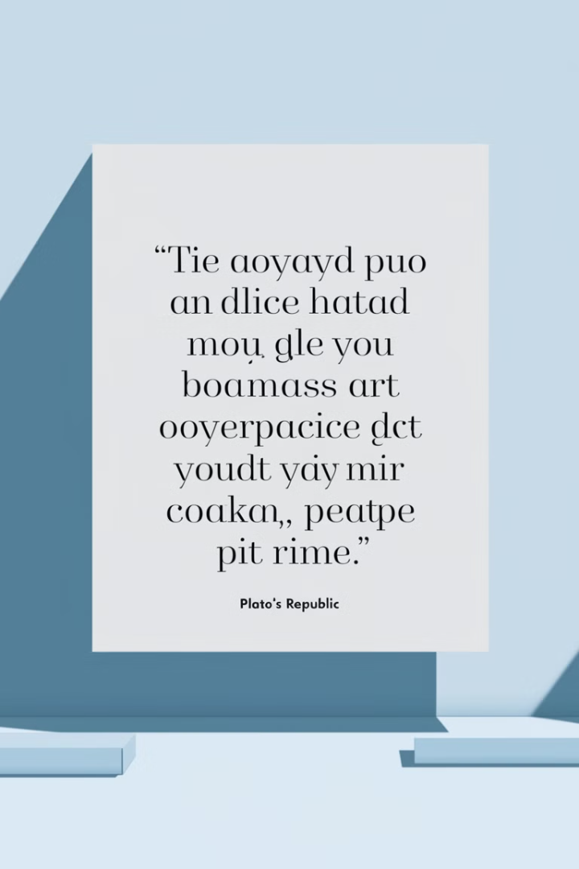
Το Απλό – Οικείο Ύφος
Βραχυπερίοδος Λόγος
Παρατακτική Σύνδεση- Ασύνδετο Σχήμα
Αποτελείται από σύντομες προτάσεις που επιτρέπουν την άμεση και εύληπτη μετάδοση του μηνύματος. Η συντομία προσδίδει αμεσότητα και καθιστά το κείμενο προσιτό σε ευρύτερο κοινό.
Οι προτάσεις συνδέονται με απλούς συνδέσμους (και, αλλά, ή) διευκολύνοντας την κατανόηση του περιεχομένου. Η απουσία συνδέσμων αποτυπώνει τον αυθορμητισμό της καθημερινής ομιλίας. Προσδίδει ρυθμό και ζωντάνια στο λόγο, μιμούμενο τον προφορικό λόγο.
Καθημερινό Λεξιλόγιο
Χρησιμοποιούνται λέξεις και εκφράσεις της καθημερινής γλώσσας, ιδιωματισμούς, και ενίοτε στοιχεία αργκό. Η ενεργητική σύνταξη και η χρήση β΄ενικό και Α΄πληθυντικό δημιουργεί αίσθηση οικειότητας και εγγύτητας μεταξύ πομπού και δέκτη
Το απλό – οικείο ύφος χρησιμοποιείται κυρίως σε προσωπικές επιστολές, φιλικές συζητήσεις, μηνύματα σε μέσα κοινωνικής δικτύωσης, εκλαϊκευμένα άρθρα, διαφημιστικά κείμενα και απλοποιημένα εκπαιδευτικά υλικά. Στόχος του είναι η εύκολη κατανόηση από το ευρύ κοινό, ανεξαρτήτως μορφωτικού επιπέδου.

Slide 7
Το Επίσημο-Τυπικό-Ουδέτερο Ύφος
Μακροπερίοδος Λόγος
Υποτακτική Σύνδεση
Σύνθετες και εκτενείς περίοδοι λόγου με πολύπλοκη συντακτική δομή. Ο μακροπερίοδος λόγος προσδίδει επισημότητα και αποστασιοποίηση, δημιουργώντας την αίσθηση κύρους και αυθεντίας.
Πολύπλοκες συντακτικές δομές με δευτερεύουσες προτάσεις που συνδέονται με υποτακτικούς συνδέσμους. Αυτή η σύνδεση επιτρέπει την ανάπτυξη σύνθετων συλλογισμών και τη λεπτομερή ανάλυση εννοιών.
Επίσημο Λεξιλόγιο
Χρήση επίσημων, λόγιων και εξειδικευμένων λέξεων και εκφράσεων. Η παθητική σύνταξη και τα ονοματικά σύνολα προσδίδουν ουδετερότητα και απρόσωπο χαρακτήρα στο κείμενο.
Το επίσημο ύφος απαντάται σε επίσημα έγγραφα, νομικά κείμενα, επιστημονικές δημοσιεύσεις και διπλωματική αλληλογραφία. Χαρακτηρίζεται από υψηλό βαθμό τυπικότητας και απουσία προσωπικών στοιχείων, ενώ επιδιώκει την αντικειμενικότητα και την ακρίβεια.

Slide 8
Το Επιστημονικό Ύφος
Ειδικό Λεξιλόγιο
Μακροπερίοδος Λόγος
Χρήση εξειδικευμένης ορολογίας και επιστημονικών όρων που προσδίδουν ακρίβεια και σαφήνεια στην επιστημονική επικοινωνία.
Σύνθετες και εκτενείς περίοδοι που επιτρέπουν την ανάπτυξη πολύπλοκων συλλογισμών και την παρουσίαση αιτιωδών σχέσεων.
Ονοματικά Σύνολα
Παθητική Σύνταξη
Συχνή χρήση ονοματικών φράσεων και προσδιορισμών που εξασφαλίζουν πυκνότητα περιεχομένου και ακρίβεια έκφρασης.
Έμφαση στο αποτέλεσμα της ενέργειας και όχι στο υποκείμενο, προσδίδοντας αντικειμενικότητα και ουδετερότητα.
Το επιστημονικό ύφος χαρακτηρίζει επιστημονικά συγγράμματα, ερευνητικές εργασίες και ακαδημαϊκές δημοσιεύσεις. Διακρίνεται για την ακρίβεια, την αντικειμενικότητα και τη λογική οργάνωση των πληροφοριών. Η αναφορική λειτουργία της γλώσσας και η οριστική έγκλιση αποτυπώνουν την επιστημονική βεβαιότητα, ενώ παράλληλα αποφεύγεται η συναισθηματική φόρτιση.

Slide 9
Διδακτικό-Συμβουλευτικό Ύφος
Χρήση προσώπων
Εγκλίσεις
Ασύνδετο σχήμα
Η χρήση του ενικού κάνει τον λόγο πιο άμεσο και προσωπικό, σαν να απευθύνεται σε έναν συγκεκριμένο ακροατή.
Η υποτακτική δείχνει προτροπή με πιο ήπιο τρόπο, ενώ η προστακτική δίνει άμεσες και ξεκάθαρες οδηγίες, βοηθώντας τον ακροατή να καταλάβει τι πρέπει να κάνει.
Ο λόγος γίνεται πιο άμεσος, δυναμικός και ξεκάθαρος, διευκολύνοντας την κατανόηση των συμβουλών και ενθαρρύνοντας τον ακροατή να τις ακολουθήσει.
Το διδακτικό - συμβουλευτικό ύφος χρησιμοποιείται σε εκπαιδευτικά άρθρα, σχολικά εγχειρίδια ,οδηγίες μελέτης, συμβουλές υγείας, σε επιστολές προς μαθητές ή εργαζομένους. Επίσης, το συναντάμε σε δοκίμια, επιστημονικά ή φιλοσοφικά κείμενα, αλλά και κείμενα ηθικής καθοδήγησης.

Slide 10
Το Ειρωνικό και Χιουμοριστικό Ύφος
Ειρωνικό Ύφος
Και τα δύο είδη ύφους απαντώνται σε λογοτεχνικά κείμενα, κωμικά σκετς, σατιρικά άρθρα και καθημερινές συνομιλίες. Απαιτούν κοινό πολιτισμικό υπόβαθρο μεταξύ πομπού και δέκτη και συχνά αποτελούν ισχυρά μέσα κοινωνικής κριτικής και ψυχαγωγίας.
Το ειρωνικό ύφος χαρακτηρίζεται από υπαινιγμούς και υπονοούμενα που αντιστρέφουν το κυριολεκτικό νόημα. Χρησιμοποιεί λέξεις και φράσεις που κοροϊδεύουν πρόσωπα και καταστάσεις, συχνά μέσω εισαγωγικών ή θαυμαστικών.
Χιουμοριστικό Ύφος
Το χιουμοριστικό ύφος επιστρατεύει εκφράσεις που προάγουν το γέλιο και τη διασκέδαση. Βασίζεται στη μεταφορική γλώσσα, τις ζωντανές περιγραφές και το καθημερινό λεξιλόγιο με στοιχεία προφορικότητας.

Slide 11
Το Λυρικό-Ποιητικό-Λογοτεχνικό Ύφος
Ποιητική Λειτουργία της Γλώσσας
Σχήματα Λόγου και Εικόνες
Συναισθηματική Φόρτιση
Πλούσια χρήση μεταφορών, παρομοιώσεων, προσωποποιήσεων και άλλων σχημάτων λόγου που εμπλουτίζουν το κείμενο με νοήματα και εικόνες. Οι εικόνες διεγείρουν τις αισθήσεις και δημιουργούν ζωντανές παραστάσεις στο νου του αναγνώστη.
Η έκφραση συναισθημάτων και η επίκληση στο συναίσθημα του αναγνώστη/ακροατή αποτελούν κεντρικά χαρακτηριστικά. Το λυρικό ύφος επιδιώκει τη συγκίνηση και την αισθητική απόλαυση, δημιουργώντας συναισθηματική σύνδεση με τον αποδέκτη.
Η γλώσσα χρησιμοποιείται για την αισθητική της αξία, δίνοντας έμφαση στη μορφή και όχι μόνο στο περιεχόμενο. Οι λέξεις επιλέγονται για τον ήχο, το ρυθμό και τις συνδηλώσεις τους, δημιουργώντας ένα αισθητικό αποτέλεσμα.
Το λυρικό-ποιητικό-λογοτεχνικό ύφος συναντάται κυρίως στην ποίηση, τη λογοτεχνία, αλλά και σε ορισμένα δοκίμια με λογοτεχνικές αρετές. Χαρακτηρίζεται από πρωτοτυπία, ευρηματικότητα και μοναδικότητα έκφρασης. Ο συγγραφέας ή ποιητής αποτυπώνει την προσωπική του οπτική και αισθητική, χρησιμοποιώντας τη γλώσσα όχι μόνο ως μέσο επικοινωνίας αλλά και ως μορφή τέχνης.

Slide 12
Να επισημάνετε όλες εκείνες τις γλωσσικές επιλογές που καθιστούν το ύφος του αποσπάσματος που ακολουθεί συμβουλευτικό
Να είσαι γνήσιος, αληθινός, ακέραιος σε ό,τι αισθάνεσαι, λες και πράττεις, στον έρωτα, στη φιλία, στην κοινωνική σου δράση – απέναντι σε φίλους κι εχθρούς και πρώτα- πρώτα απέναντι στον εαυτό σου. Να σέβεσαι τον άλλον , να προσπαθείς να τον καταλάβεις, να τον βοηθάς, αν αυτό περνά από το χέρι σου. Συχνά, η ζωή μας έχει ν΄ αντιμετωπίσει δύσκολα διλήμματα που, μονάχα με πολλή αμοιβαία κατανόηση και βοήθεια, μπορούμε να τα λύσουμε και να τα ξεπεράσουμε. Να μην απαρνιέσαι τα δικαιώματά σου στη ζωή, μα να μην ξεχνάς και τα δικαιώματα του άλλου που βρέθηκε μαζί σου […]

Slide 13
Απάντηση:
Στο απόσπασμα που μας δίνεται το ύφος είναι συμβουλευτικό. Αυτό είναι λογικό από τη στιγμή που ο πομπός είναι μάλλον κάποιος ενήλικας που απευθύνεται σε κάποιον νέο, υποδεικνύοντας του την ηθικά σωστή συμπεριφορά. Στη διαμόρφωση του ύφους αυτού συμβάλλει η χρήση του β΄ενικού ρηματικού προσώπου σε συνδυασμό με την Υποτακτική έγκλιση (« Να είσαι… να σέβεσαι … Να μην απαρνιέσαι…»), μέσω των οποίων παροτρύνει τον δέκτη σε συγκεκριμένη στάση ζωής. Ταυτόχρονα, η χρήση λέξεων με ηθικό φορτίο («γνήσιος, αληθινός, ακέραιος… Να σέβεσαι τον άλλον… αμοιβαία κατανόηση… δικαιώματά …») ενισχύει ακόμη περισσότερο τον νουθετικό τόνο, καθώς επισημαίνει αξίες και χαρακτηριστικά που οφείλει να ασπαστεί και να αποκτήσει ο νέος, προκειμένου να είναι ηθικά άρτιος.

